Slide 1




UltraOS: 用Rust编写的RISC-V64多核操作系统
オルトラオレジ
李程浩
多核及进程支持
loancold@foxmail.com
宫浩辰
文件系统和多核支持
andre8086@163.com
任翔宇
内存管理支持
1527198893@qq.com
指导老师：夏文、江仲鸣
https://gitlab.eduxiji.net/ultrateam/ultraos
哈尔滨工业大学（深圳）

Slide 2

UltraOS
UltraOS在调试，内存优化，虚拟文件系统以及多核支持上的简单探索和实现交流：
内存优化：初始进程回收，kmmap，CoW
虚拟文件系统：Rust的带值枚举 + 动态分发特性
调试
静态调试：反汇编，插桩，strace
动态调试：GDB
混合调试：Monitor
多核支持
初始化：SBI和内核数据初始化、中断、核id传递。
互斥访问：进程调度，全局变量，文件系统。
遇见的问题：死锁、调度逃逸等。
HITSZ

Slide 3
UltraOS
UltraOS在调试，内存优化，虚拟文件系统以及多核支持上的简单探索和实现交流：
内存优化：初始进程回收，kmmap，CoW
虚拟文件系统：Rust的带值枚举 + 动态分发特性
调试
静态调试：反汇编，插桩，strace
动态调试：GDB
混合调试：Monitor
多核支持
初始化：SBI和内核数据初始化、中断、核id传递。
互斥访问：进程调度，全局变量，文件系统。
遇见的问题：死锁、调度逃逸等。
HITSZ

Slide 4
内存优化
UltraOS的设计中，RustSBI使用了2MB内存，内核能够支撑最多6MB内存。Busybox的大小为1.1MB左右，同时lua为300KB左右，意味着两者加起来需要1.5MB内存。
之前实现：Two Copy + One Heap
优化实现：Two Copy + Zero Heap （kmmap based exec）
最好设计：Less Than One Copy + Zero Heap（Lazy + Direct Access）
采用的优化手段：
初始进程回收：回收2个初始进程，缩小39.62%内核大小。
Kmmap辅助exec：busybox启动过程缩小32.6%的峰值内存占用
CoW：尚未测试效果
HITSZ

Slide 5
kmmap based exec
解析ELF的时候使用了库，需要先将文件载入内存
UltraOS在 rCore Tutorial 的基础上发展而来，其将ELF载入内核堆，然后解析
busybox的庞大和buddy allocator分裂的性质，导致堆过于庞大，造成可用内存不足
因此，我们设计了kmmap，直接分配页框存储文件
该设计可以及时回收内存，同时减小堆的大小，进一步挖掘了内核的灵活性
Memory
Memory
Memory
ELF file
(1) 分配页框
(2) kmmap + 解析
(3) 回收页框
HITSZ

Slide 6
Copy on Write 策略
refcount的实现
可以用Rust的Arc智能指针来实现，不需手动管理refcount记录表
dealloc的时候自动对物理页帧的tracker进行drop操作，
Arc的引用次数为0时，物理页帧自动销毁
pid1
VirtPageNum
Arc<FrameTracker>
PhysPageNum
Frame
pid2
VirtPageNum

Slide 7
Copy on Write 策略
更改clone用户内存复制时的操作
在新的用户空间中建立相应的页表，但不分配物理页帧
将新的虚拟页映射到父进程的物理页帧
设置cow标志位
在storepagefault中断时的处理
判断物理页帧的引用次数，如果=1，可以给cow标志位复位，并且跳出中断
分配新的物理页帧并复制数据

Slide 8
UltraOS
UltraOS在调试，内存优化，虚拟文件系统以及多核支持上的简单探索和实现交流：
内存优化：初始进程回收，kmmap，CoW
虚拟文件系统：Rust的带值枚举 + 动态分发特性
调试
静态调试：反汇编，插桩，strace
动态调试：GDB
混合调试：Monitor
多核支持
初始化：SBI和内核数据初始化、中断、核id传递。
互斥访问：进程调度，全局变量，文件系统。
遇见的问题：死锁、调度逃逸等。
HITSZ

Slide 9
使用Rust的特性支持不同文件类型
UltraOS需要支持不同类型的文件，例如普通文件和设备文件
使用Rust的带值枚举和动态分发，可以多态支持不同的文件
进而对内核屏蔽差异，使用File Descriptor 统一描述
mv, rm, cp, stat
Simple File
read / write
File Class
abstract File
read / write
ioctrl
HITSZ

Slide 10
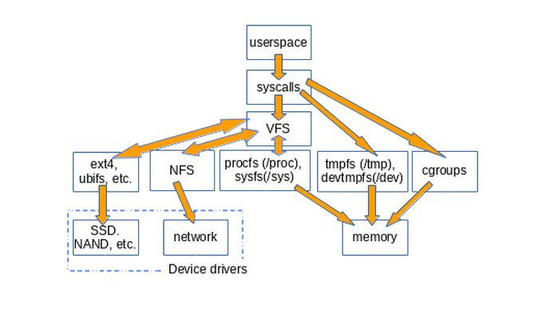
VFS
HITSZ

Slide 11
UltraOS
UltraOS在调试，内存优化，虚拟文件系统以及多核支持上的简单探索和实现交流：
内存优化：初始进程回收，kmmap，CoW
虚拟文件系统：Rust的带值枚举 + 动态分发特性
调试
静态调试：反汇编，插桩，strace
动态调试：GDB
混合调试：Monitor
多核支持
初始化：SBI和内核数据初始化、中断、核id传递。
互斥访问：进程调度，全局变量，文件系统。
遇见的问题：死锁、调度逃逸等。
HITSZ

Slide 12
动态调试：GDB
在分析代码或插桩无果的时候，使用gdb调试，实时跟踪当前CPU以及内存状态
调试的第一步：运行至出错位置，检查PC、SP，或其他寄存器是否异常
常见现象的（局部）分析：
PC或者SP变为0：很难定位出错位置，可能需要用gdb的条件命令监视，速度比较慢
一般情况下是上下文切换的问题，例如某个进程的上下文被其他进程覆盖
SP为异常值：很可能是栈空间不足，或者上下文被篡改
PC卡在一个位置反复循环：很大可能是死锁，一般通过反汇编定位到具体出错位置
因为PC是虚拟地址，一些特殊地址无法在反汇编体现，因此也要熟悉内存布
寄存器的值异常，导致后续PC或SP异常：内存布局可能存在问题
使用gdb查看内存，结合elf文件的解析分析，是否存在段的位置出错
HITSZ

Slide 13
静态调试
静态调试指的是，在编译阶段就已经确定能够得到的一些程序信息。
反汇编：我们在运行出错的时候，通常系统会设计有崩溃报错信息。对于该信息，可以通过定位程序崩溃处来判断程序执行到了什么地步，以及程序和数据的意义是什么。
插桩：如果我们没办法知道这段代码的意义，那么我们可以在程序插入关键帧，打印一些获得的信息，让程序主动提供自身的信息。
用户插桩：在用户程序打印一些信息，告知用户所获得的资源或者程序运行到了什么地步。
内核插桩：内核状态以及内核获取到用户的状态。内核插桩比用户插桩常用的多。
HITSZ

Slide 14
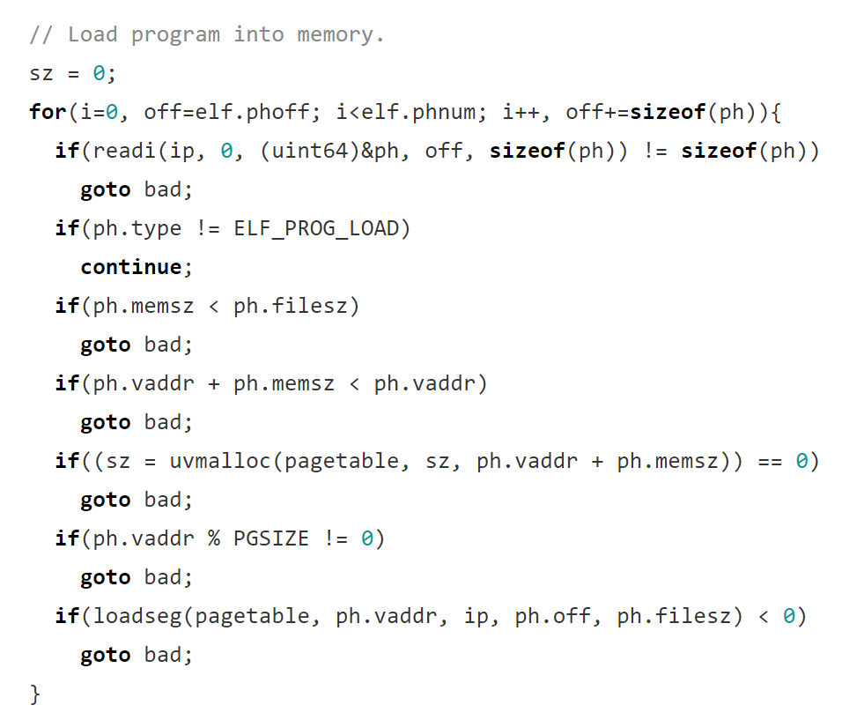
静态调试
用标准系统的运行轨迹作为参照，这是一个很重要的方法，我们称其为Golden Trace。
例如使用strace命令获取用户程序的系统调用序列，检查系统调用上的错误。
UltraOS也可以打印自身系统调用的strace
例如，通过xv6读取ELF文件时的报错，我们发现了busybox的ELF是非页对齐的，导致一些段的位置出现了偏差，造成程序跑飞。
HITSZ

Slide 15
混合调试：Monitor
该部件负责打印内核的部分关键信息，用来方便调试，以及在正常运行中监控内部的资源使用情况。
混合调试是指静态（编译期）和动态（运行时）的结合，它既可以用在实机上也可以用在模拟器上。
静态调试：
宏打印：根据编译时设置的不同优先级，决定是否打印以及打印信息的粒度。
动态调试：
GDB（模拟器）：实时修改内存中的值，以控制不同对象的信息是否打印以及打印信息的粒度。
SHELL（实机）：我们自身编写的简易Shell，通过实时的Shell命令，修改内存中的值，控制同上。（未实现）
HITSZ

Slide 16
UltraOS
UltraOS在调试，内存优化，虚拟文件系统以及多核支持上的简单探索和实现交流：
内存优化：初始进程回收，kmmap，CoW
虚拟文件系统：Rust的带值枚举 + 动态分发特性
调试
静态调试：反汇编，插桩，strace
动态调试：GDB
混合调试：Monitor
多核支持
初始化：SBI和内核数据初始化、中断、核id传递。
互斥访问：进程调度，全局变量，文件系统。
遇见的问题：死锁、调度逃逸等。
HITSZ

Slide 17
初始化
硬件初始化
更改RustSBI设定的最多支持核心数
核间通信中断唤醒另一个核
RustSBI传入hartID
软件初始化：
分用不同的内核栈，用同一个堆（带锁）
挂载页表
开启时钟中断
HITSZ

Slide 18
互斥访问
文件系统
读写锁：并行读，串行写。
细粒度：外存块为粒度
进程：
核管理器：不需要锁，每个核独享自身运行的进程状态。
进程调度器：共有，调度时需要竞争。
优化调度：多调度队列，PID Hash（未实现）
内存管理
独有：内核栈，初始栈
共有：内核堆，页帧分配器
开发步骤：
先让第二个核能够进入S态
加大锁，能不竞争就不竞争
逐步放开锁，提升性能
额外说明：用户和内核I/O缓存
HITSZ

Slide 19
死锁
在程序压力fork和sleep压力非常大的时候，会经常出现exit和yield，使得双核操作系统会经常同时处于内核态，并且频繁的同时进行进程调度与切换相关操作。其中出现问题的关键是：当双核同时处理进程exit时，并且其中一个是另一个的父进程，就会出现死锁，死锁出现在exit_current_and_run_next程序之中。该程序会以以下程序顺序获得锁：
- 获取当前进程的锁，以取出当前进程的孩子进程的指针
- 获取初始进程的锁，以准备将孩子进程挂载上去
- 依次获取孩子的锁，挂载
这样，当双核同时处理进程exit时，并且其中一个是另一个的父进程的时候，父进程获得当前进程和初始进程的锁，子进程获得了当前进程的锁。父进程想要获得孩子的锁，而孩子又想要获得初始进程的锁，而他们都被对方所获取，这就出现了死锁。
HITSZ

Slide 20
调度逃逸
程序跑飞：
这个死锁的直接结果就是在内核因为ra异常，程序运行在了没有设定的地址范围内。在排查之后，发现间接原因是task_cx被修改了。然后，使用gdb抓取出现Instruction Page Fault的时刻，也就是进入trap_from_kernel的时候，发现两个核使用的都是一个内核栈，
最后，我们发现，是切换的时候锁的控制出现了空隙。在内核进行进程切换的时候，先将当前进程放入空闲进程队列，再从队列中寻找下一个进程，这使得该核在使用该进程栈的同时，却有可能将该进程放手给了另一个核。
因此我们必须强制使得每个核必须手握至少一个进程的锁，也就是先找到下一个可以切换的进程，再将当前进程放入队列中。但是显然，这会造成死锁，所以我们采用了非常巧妙的方法，那就是：如果当前没有下一个进程，就不进行进程切换，返回原来的进程。这样的让出争抢锁的方式避免了死锁的发生可能。
HITSZ

Slide 21
UltraOS
UltraOS在调试，内存优化，虚拟文件系统以及多核支持上的简单探索和实现交流：
内存优化：初始进程回收，kmmap，CoW
虚拟文件系统：Rust的带值枚举 + 动态分发特性
调试
静态调试：反汇编，插桩，strace
动态调试：GDB
混合调试：Monitor
多核支持
初始化：SBI和内核数据初始化、中断、核id传递。
互斥访问：进程调度，全局变量，文件系统。
遇见的问题：死锁、调度逃逸等。
HITSZ

Slide 22
感谢
项目基石：
吴一凡：rCoreTutorialv3 2021.03.26版本
洛佳：RustSBI 2021.03.26版本
曾经一同战斗过的UltraMIPS成员：刘定邦
指导老师：夏文、江仲鸣
灵感来源：
黎庚祉 哈尔滨工业大学（深圳）
xv6 MIT
HITSZ

Slide 23
UltraOS: 用Rust编写的RISC-V64多核操作系统
オルトラオレジ
李程浩
多核及进程支持
loancold@foxmail.com
宫浩辰
文件系统和多核支持
andre8086@163.com
任翔宇
内存管理支持
1527198893@qq.com
指导老师：夏文、江仲鸣
https://gitlab.eduxiji.net/ultrateam/ultraos
哈尔滨工业大学（深圳）

